Slide 1
极致挑战性能上限
寻求场景化数据库的极佳解决方案
参赛队员： 肖贵超 兰玉林

Slide 2
方案描述大纲
方案赛后评测效果
场景分析
架构设计
构建过程
查询优化
Build Time | 3,289,139ms
Query Time | 3,600,000ms
Query Count | 1,115,616

Slide 3
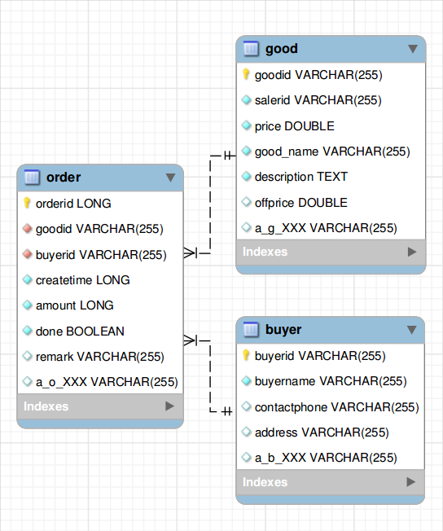
场景分析-数据特征
三个表模型
表模型名 | 记录条数 | 数据文件大小 | 单条记录大小
order | 4亿 | 约100G | 约250字节
good | 400万 | 约4G | 约1000字节
buyer | 800万 | 约2G | 约250字节
order表是大表，比其他两个表大两个数量级，每条记录通过外键分别关联小表
除了good表的description字段,其他字段都很短
每个表key的总数都为几十个,三个表共194个，每条记录约20个key有值
很容易判断某个key属于哪个表
数据类型:多数key在所有记录里均为同一类型,少数key可能为多种类型（BOOLEAN、LONG、DOUBLE、STRING）

Slide 4
场景分析-查询特征
特征一：先构建、后查询，构建阶段无须提供查询，查询阶段全是read操作
特征二：所有查询主要针对order表，buyer、good表只需要能通过外键快速关联
特征三：仅需满足4种查询接口的需求，大致可以分为三种类型的查询：
按订单id查询单条订单：4亿条数据按主键查询，主键类型为（LONG）
按买家id查询批量订单：按索引值（类型为STRING）查询，值有800万个，每个值平均50条记录；结果需按createtime过滤多余数据并排序
按商品id查询批量订单：按索引值（类型为STRINIG）查询，值有400万个，每个值平均100条记录；查询结果可以筛选字段，可以针对单个字段求和

Slide 5
场景分析-环境特征
运行环境：10G内存（JVM 5G）、8核CPU、3块大容量磁盘
运行时间：构建限制1小时，应该尽量用满；查询1小时
程序依赖：仅jdk1.7，可导入一些常用的非数据库工具包

Slide 6
架构设计-思路
数据精简：源数据有太多累赘数据（key大量重复存储、BOOLEAN等类型可以简化、分隔符过多），汉字多可以不用utf8编码；数据精简后，应该能减少1倍的存储空间
小表存储：源数据不到6个G，精简后最好能存内存（堆外），大大提高读取效率；小表的主键最好能一一映射为0-N的连续数字，方便存储索引及关联
查询优化：（理想状态：所有查询接口，单次查询最多一次逻辑磁盘IO）
针对单个订单查询，由于主键量在4亿的数量级，全建立索引就只能存硬盘，导致索引读取就要独立的磁盘io，能不能索引存内存？
针对批量查询，要是订单数据散乱分布，每条订单就要一次磁盘IO，一次查询就需要几十上百次IO，效率极低，能不能把同一次查询的数据放一起，一次读取？

Slide 7
架构设计-数据精简
key替换：每个key映射到0-193的连续数字，所有key用一个字节存储
value按类型精简：BOOLEAN类型存储为1个字节，LONG转化为实际值存储为8个字节，DOUBLE、STRING暂时没转化（1个字节存储value的length，存储需要1+length个字节），长字符串转码存至CharBuffer（用Memory Mapped File存储）
取消分隔字符，所有key-value连续存储
Record的内部结构
Row Length(2 byte) | K1(1 byte) | Value1 | K2(1 byte) | Value2 | …

Slide 8
架构设计-存储结构
Goods Loader
Buyer Loader
GoodsIdArray String[4000000] 32M
BuyerIdArray String[8000000] 64M
GoodsIndexArray long[4000000] 32M
BuyerIndexArray long[8000000] 64M
DataBuffer DirectByteBuffer 668M
DataBuffer DirectByteBuffer 1114M
Order Loader
Goods House
Order House
Buyer House
Room 0 (Disk File)
…
1024 rooms
Room 1023 (Disk File)
Unit 0
UnitIndex long 8byte
Unit 0
UnitIndex long 8byte
DataBuffer ByteStream 10K
DataBuffer ByteStream 10K
…
3907 units
…
3907 units
Unit 3906
UnitIndex long 8byte
Unit 3906
UnitIndex long 8byte
DataBuffer ByteStream 10K
DataBuffer ByteStream 10K

Slide 9
构建过程一：Goods/Buyer Loader
目的：加载Goods、Buyer数据到堆外内存，并提供转换StringId为数组下标、根据下标获取数据的接口。
实现过程：
读取源数据并分割为一条一条的RawRecord
精简每一条RawRecord，并获取StringId
将精简后的数据顺序放入堆外的一个Huge ByteBuffer，用一个long 表示该条数据的索引（前36表示起始位置，后28位表示长度）
将StringId与long索引关联存放
加载完所有数据后，将StringId放入数组并排序，实现StringId与数组下标0-N一一对应，通过下标可以获取StringId对应的long索引进而获取数据
使用内存：200M 堆内存 + 1.7G 堆外内存
步骤耗时：37s

Slide 10
构建过程二：Order Loader
目的：加载订单数据，并分别放入三个House，写入与订单对应的Room文件中
实现过程：
读取、分割、精简步骤，获取orderid, goodid, buyerid
并发顺序写入三个house内对应的room文件
记录每个Room内，每个unit的数据长度
注意：虽然很容易判断每条订单数据属于哪个unit，但加载过程中并不知道每个unit有多大，该放在哪个位置；所以所有订单数据只能按先后顺序摆放；但我们可以记录unit大小
使用内存：写文件过程使用500M做数据缓存，最终64M 堆内存记录了所有unit的大小
步骤耗时：约2000s

Slide 11
构建过程三：Room内排序
目的：将每个Room文件内的数据，同一个unit的数据放在一起，unit之间按序存放，并记录每个unit在文件的起始位置。
实现过程：（三个House的排序并发进行，以下只解释单个Room的排序过程）
将Room文件数据全部加载到内存（Room文件大小不超过64M）
根据每个unit的大小，可以计算出每个unit排序后的在文件的起始位置
用临时数组记录每个unit当前已放入数据的大小
依次将Room每条订单数追加到对应unit的结尾位置
将排序后的数据重新写入文件
使用内存：排序过程使用64M*9做数据缓存，最终64M 堆内存记录了所有unit的起始位置
步骤耗时：约1240s

Slide 12
架构及构建优势
所有索引全存内存，仅用了不到400M
小表数据全缓存内存，join操作快捷高效
构建过程除了4次主动申请的GC，没有触发任何系统自动的GC
所有查询，最多只需要读取一个unit（10K左右），发生一次逻辑磁盘IO
并发查询友好：由于查询并发数15，且分布到3个磁盘，平均5个并发去读取单个磁盘的1024个文件，可有效利用磁盘的并发调度优化。

Slide 13
查询优化-缓存数据无锁读
问题：所有Goods\Buyer数据缓存在同一个Huge ByteBuffer中，并发读取需要synchronize，效率大大降低
方案：查询阶段使用ThreadLocal ByteBuffer，每个线程独立保存Huge ByteBuffer的指针数据，完美支持并发读，效率大大提升。由于一个线程同一时刻只可能读并处理一条数据，甚至解除了数据拷贝的多余操作。
效果：查询条数从64万升至111万，提高接近一倍

